Slide 1


考试平台
1611C 第三组
小组成员：
金容旭、李晓明、闫强

Slide 2
目录
项目完善 |
上线打包 |
学生端系统 |

Slide 3
目录
项目完善 |
上线打包 |
学生端系统 |

Slide 4
项目完善
登录页面的code判断和status判断
第一次点击查看试题进入页面的数据渲染
待批班级的阅卷详情页
完善内容
markdown插件的样式设置
用户管理页面的添加用户

Slide 5
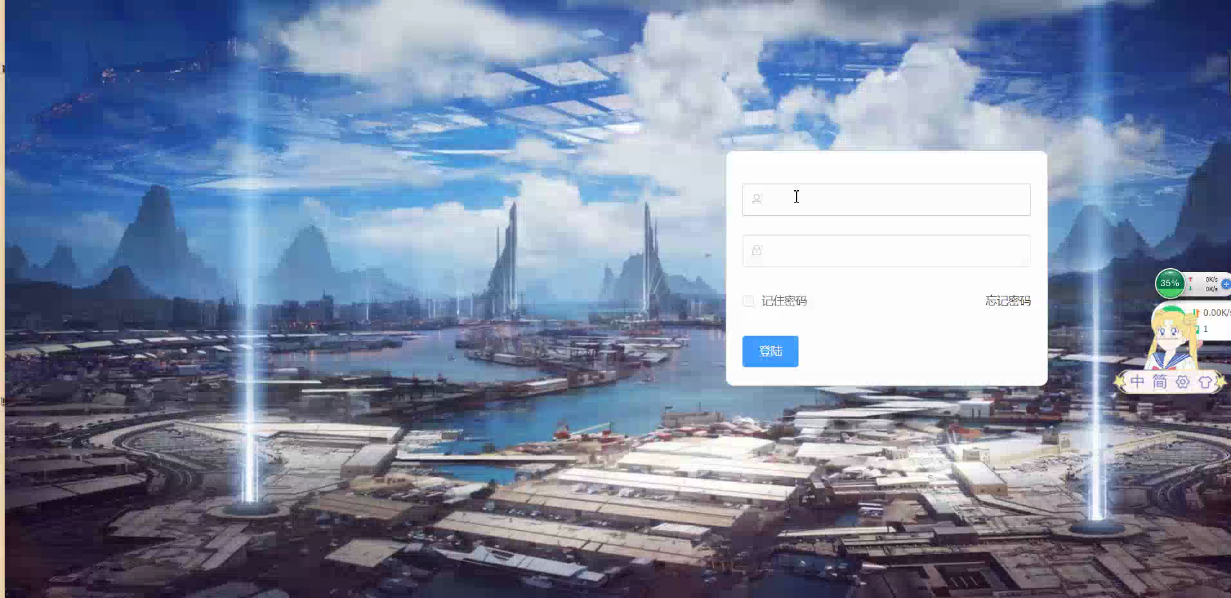
完善后效果展示

Slide 6
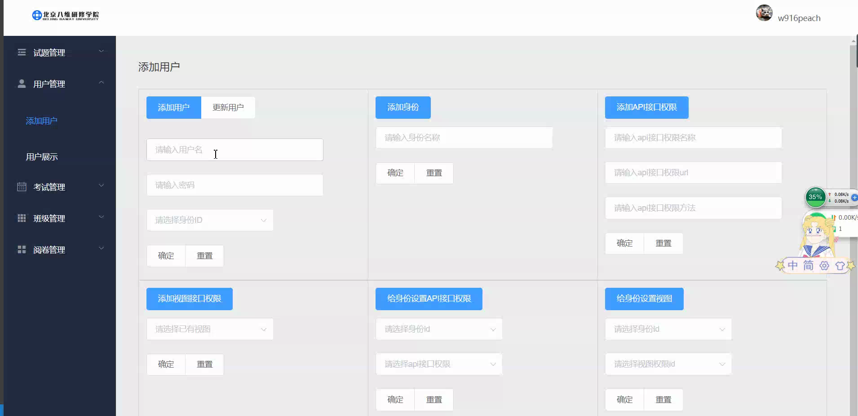
完善后效果展示

Slide 7
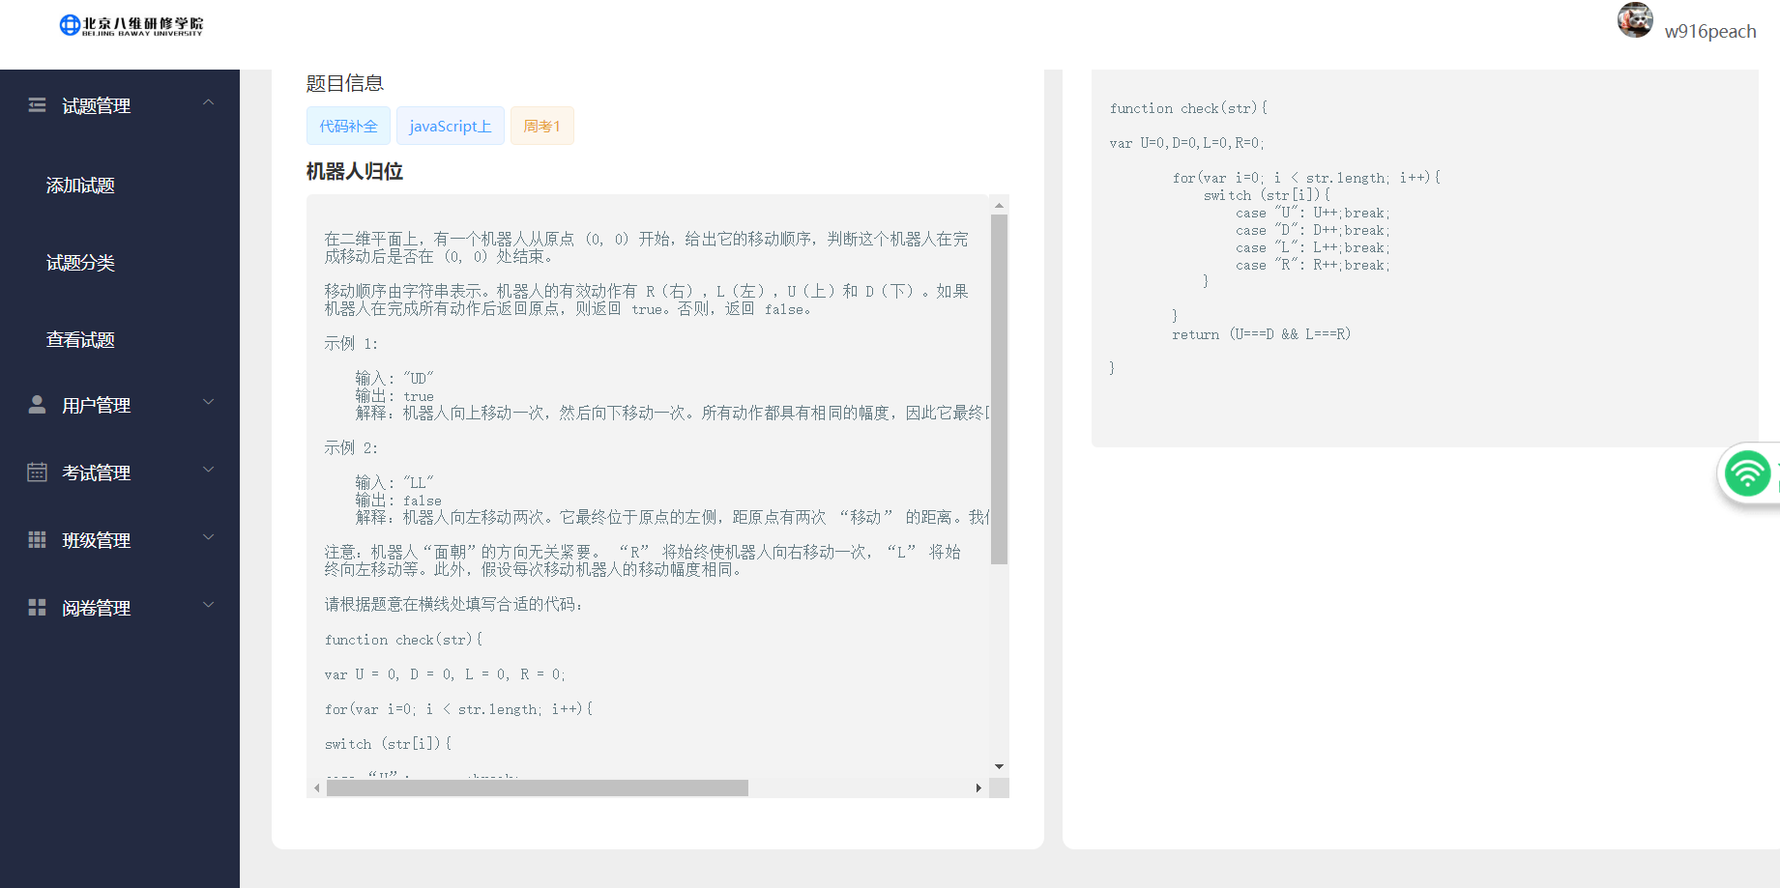
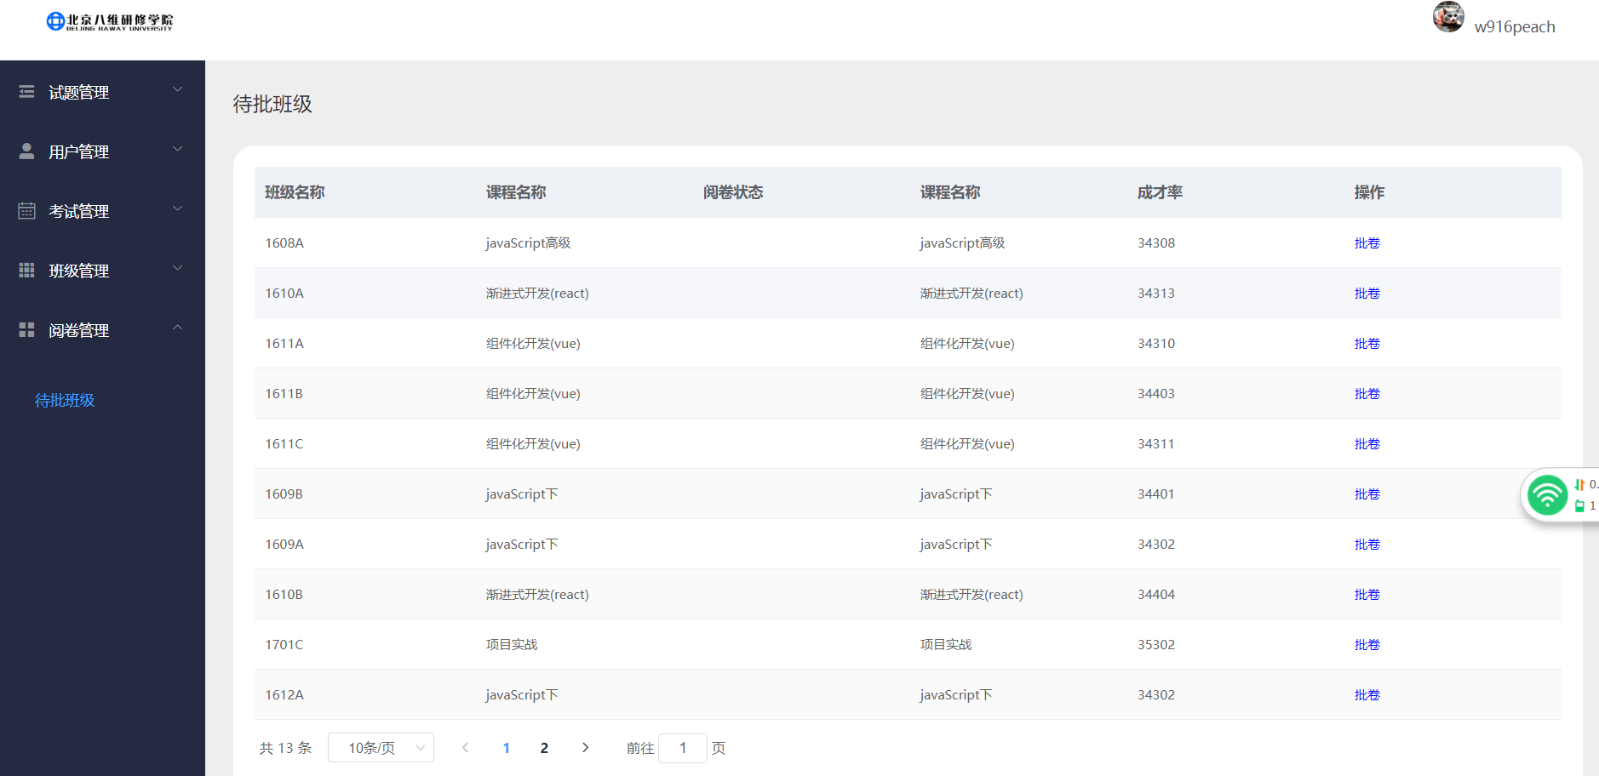
完善后效果展示

Slide 8
目录
项目完善 |
打包上线 |
学生端系统 |

Slide 9
打包上线
遇到的问题
问题一
问题二
问题三
问题四
打包时静态资源的图片显示not found
已解决
使用的element-ui组件的icon显示是一个方块
已解决
打包完成之后启动本地服务测试打包文件失败
未解决
服务器的phpStudy的全局环境配置失败
未解决

Slide 10
目录
项目完善 |
打包上线 |
学生端系统 |

Slide 11
学生端系统
项目搭建
任务分配
项目进度
组长进行项目搭建与准备
项目整体排版已完成，登录接口完成
每个模块都是共同完成
学生考试试卷详情数据的获取

Slide 12
遇到的问题
问题汇总
antd的使用
登录接口token值的获取与存储
页面中切换视图比例设置
编辑器react-ace
1
2
3
4

Slide 13
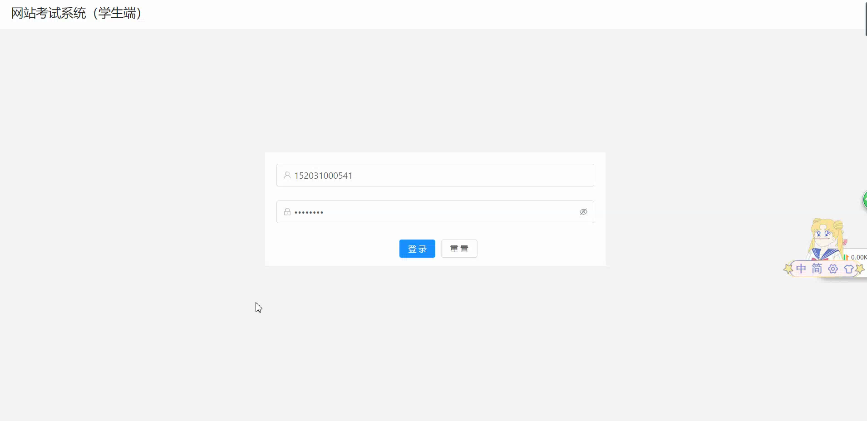
效果展示

Slide 14
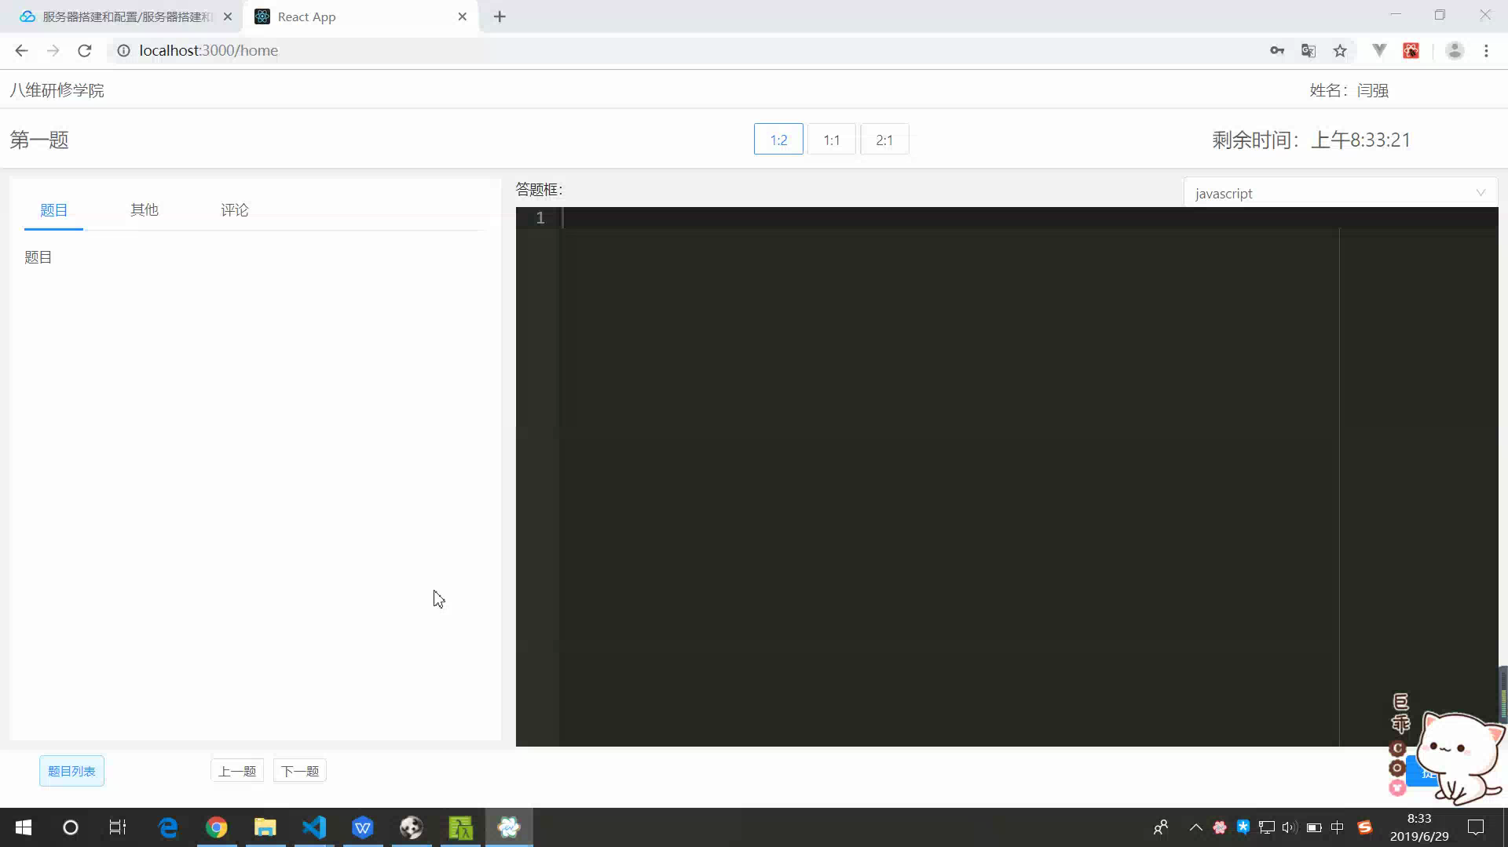
效果展示

Slide 15
谢谢观看！
THANK YOU !

